Slide 1
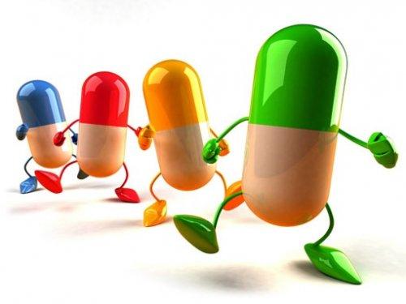
Імунітет
By Danil Churlin

Slide 2
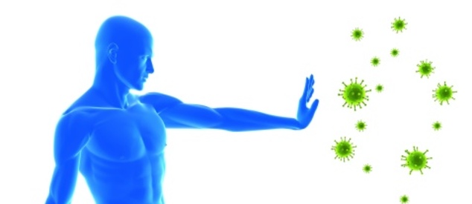
Імунітет - властивість живих організмів запобігати проникненню чужорідних молекул в клітини організмів, розпізнавати їх, руйнувати і виводити з організму.

Slide 3






Види імунітету
Вроджений
Набутий
Природний
Наслідується дитиною від матері
З’являється після щеплення
Види імунітету
Активний
Пасивний
Штучний
З’являється після інфекційного захворювання
З’являється при дії лікувальної сиворотки.

Slide 4

Імунітет - це третій глибинний бар'єр, після шкіри зі слизовою оболонкою (перший бар'єр) і корисної мікрофлори (другий бар'єр). Перші два рівні захисту нашого організму називають природним неспецифічним захистом. У такій реакції у відповідь задіяно багато органів і тканин, які називають імунною системою.

Slide 5
Неспецифічний імунітет
Неспецифічний імунітет – це форма, що здійснюється різними речовинами, які виділяються спеціальними залозами шкіри, травної і дихальної систем, а також лейкоцитами за допомогою фагоцитозу та білком-інтерфероном.
Фагоцитоз – процес поглинання та перетравлення мікроорганізмів клітинами-пожирачами – фагоцитами.
Інтерферон – спеціальний білок плазми крові, що утворюється у відповідь на вторгнення вірусів та м/о.
Речовини неспецифічного імунітету діють на всі мікроорганізми, незалежно від їхньої природи.

Slide 6
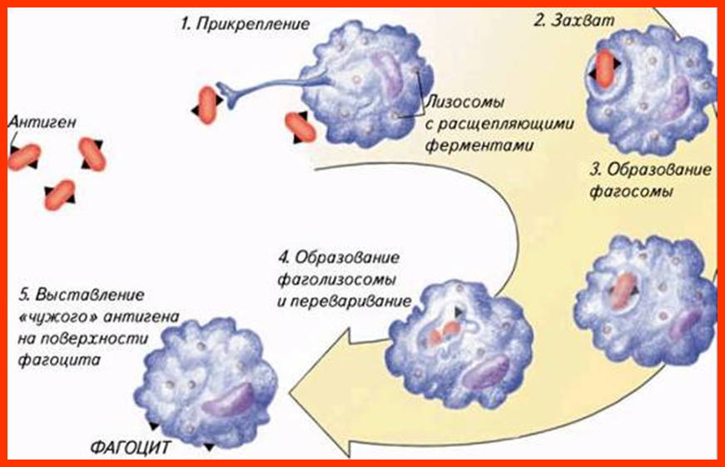
Фагоцитоз
Фагоцитоз - захоплення і переварювання мікроорганізмів.

Slide 7
Специфічний імунітет
Специфічний імунітет – це форма імунітету, коли організм здатний розпізнавати і знищувати тільки певний вид мікроорганізмів. Його забезпечують Т-лімфоцити та антитіла. Т-лімфоцити утворюються у вилочковій залозі - тимусі, тому їх називають тимус-залежними.
Зустрівшись із мікроорганізмами, Т-лімфоцити “запам’ятовують” їхню будову і передають інформацію про цей тип мікроорганізмів наступним поколінням Т-лімфоцитів. Таким чином, ці лімфоцити захищають організм від тих мікробів, яких “запам’ятали”.

Slide 8
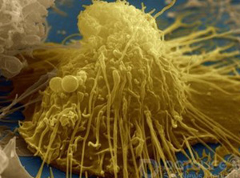
В-лімфоцити
B-лімфоцити (B-клітини) - функціональний тип лімфоцитів, які грають важливу роль у забезпеченні гуморального імунітету. У ембріонів людини та інших ссавців B-лімфоцити утворюються в печінці і кістковому мозку зі стовбурових клітин, а у дорослих ссавців - в червоному кістковому мозку.

Slide 9
В-лімфоцити
Гуморальний імунітет
Плазматичні клітини
В-лімфоцити
утворюються в кістковому мозку, дозрівають в лімфоїдній тканині
Дія
антигена
Набутий імунітет
Клітини пам’яті

Slide 10
Механізми імунітету
Розрізняють клітинний і гуморальний механізми імунітету.
Механізм клітинного імунітету – знищення шкідливих чинників клітинами-фагоцитами і Т-лімфоцитами.
Механізм гуморального імунітету – це знищення шкідливих чинників спеціальними речовинами-білками, які містяться в крові – антитілами та інтерфероном.
Отже, фагоцити і Т-лімфоцити забезпечують клітинний імунітет, а антитіла та інтерферон – гуморальний.

Slide 11


Імунна система
Антигени – чужорідні для організму хімічні речовини або живі організми - бактерії, віруси або їх токсини, а також клітини організму, що здатні спричинити імунну реакцію.
Антитіла, що переродилися, – молекули білка, що синтезуються у відповідь на присутність антигена. Кожне антитіло розпізнає свій антиген.

Slide 12
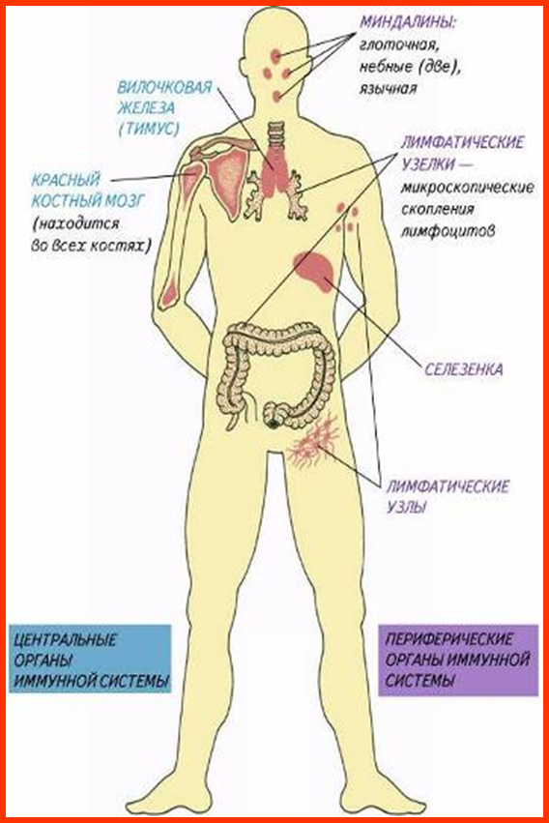


Імунна система
Імунна система об'єднує органи і тканини, що забезпечують захист організму від генетично чужорідних клітин або речовин, що поступають іззовні або, що утворюються в організмі.
Центральні органи -
червоний кістковий
мозок, тимус
Периферичні органи - лімфатичні вузли, мигдалини, селезінка

Slide 13
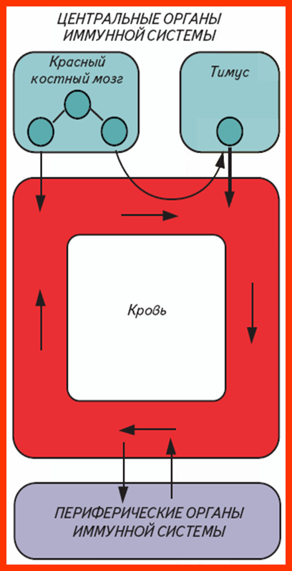
Схема дії імунної системи

Slide 14
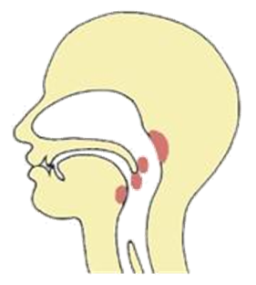
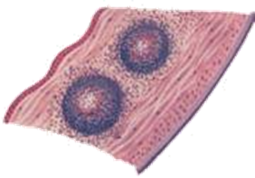
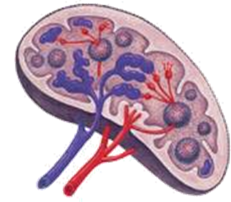
Периферична імунна система
Мигдалини розташовані кільцем в слизистій оболонці глотки, оточуючи місце входу в організм повітря і їжі.
Лімфатичні вузлики розташовані на кордонах із зовнішнім середовищем - в слизистих оболонках дихальних, травних, сечових і статевих доріг, а також в шкірі.
Лімфоцити, що знаходяться в селезінці, розпізнають чужорідні об'єкти в крові, яка «фільтрується» в цьому органі.

Slide 15
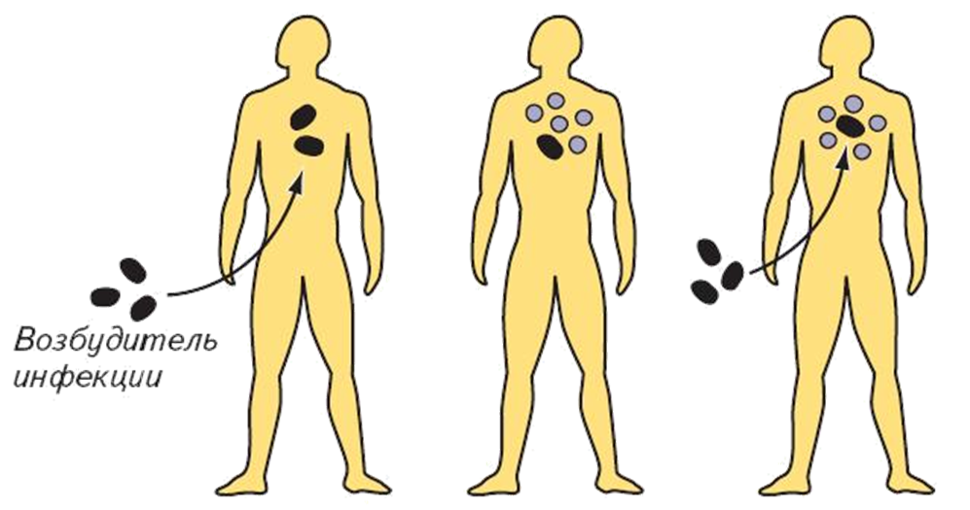
Активний імунітет
Активний імунітет (природний, штучний) формується самим організмом у відповідь на введення антигена.
Природний активний імунітет виникає після перенесеного інфекційного захворювання.

Slide 16
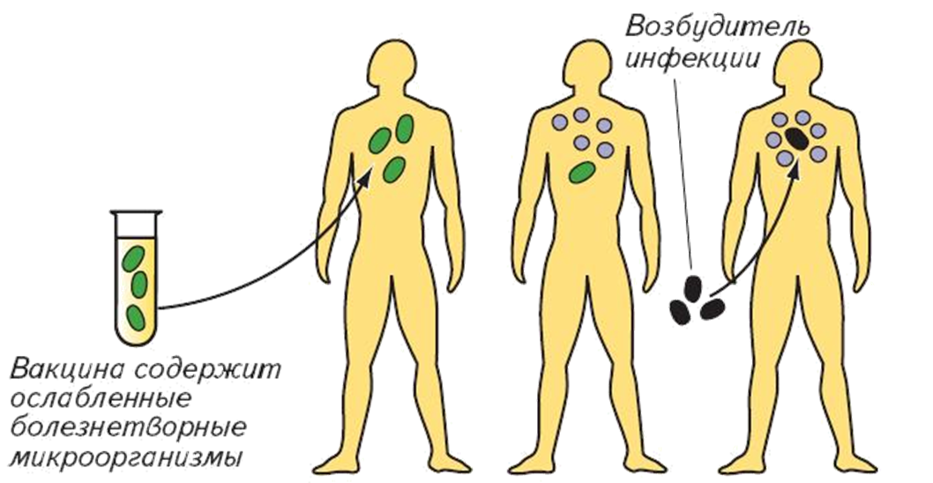
Активний імунітет
Штучний активний імунітет виникає після введення вакцин.

Slide 17
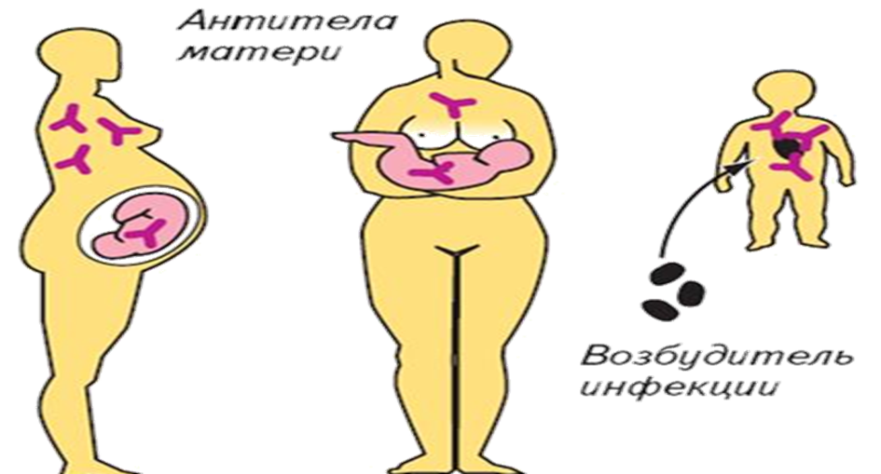
Пасивний імунітет
Пасивний імунітет (природний, штучний) створюється за рахунок готових антитіл, отриманих від іншого організму.
Природний пасивний імунітет створюється антитілами, що передаються від матері до дитини.

Slide 18
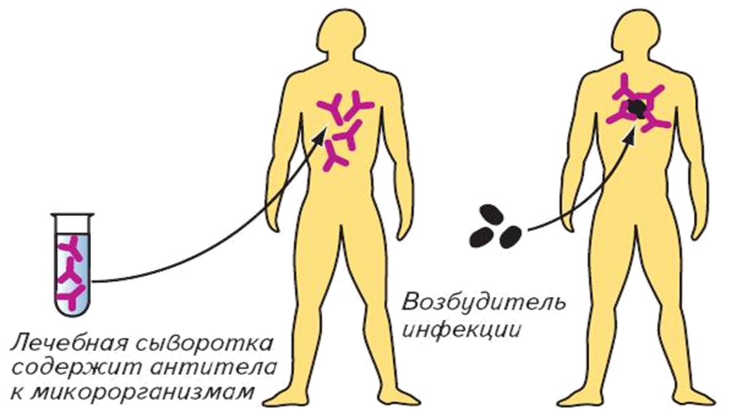
Пасивний імунітет
Штучний пасивний імунітет виникає після введення лікувальних сироваток або в результаті об'ємного переливання крові.

Slide 19
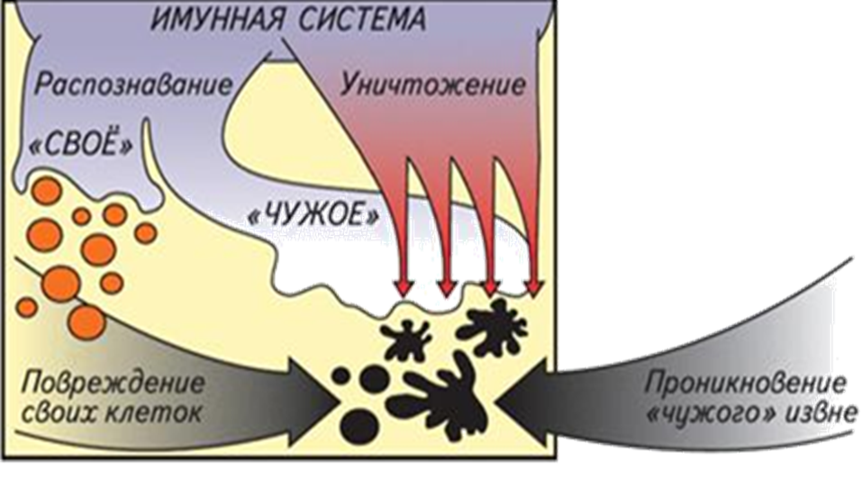
Робота імунної системи
Особливість імунної системи - здатність її головних клітин - лімфоцитів
розпізнавати генетично «своє» і «чуже».

Slide 20
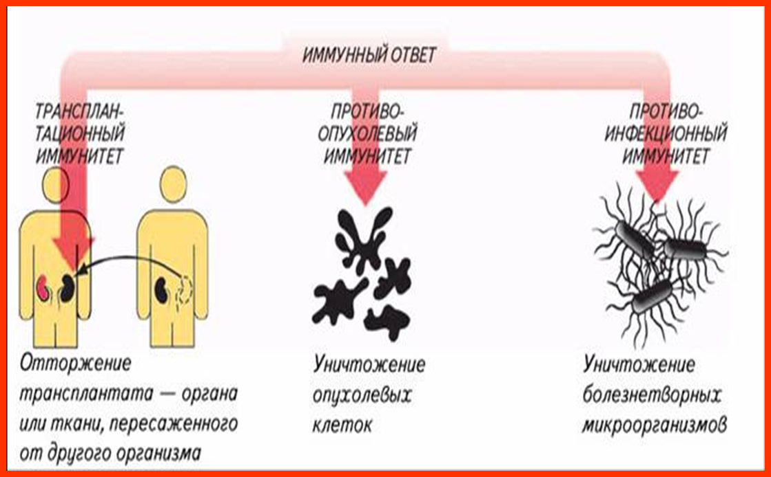
Типи імунних відповідей

Slide 21
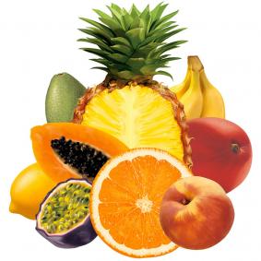
Зміцнення імунітету
Зміцнювати імунітет можуть: здоровий спосіб життя, 8-годинний нічний відпочинок, рухливість, відмова від згубних звичок, гартування, прийом іммунотоніков (настоянка елеутерокока або ехінацеї, прополіс, спіруліна).

